Slide 1


Regulatorik Aktuell
Sustainable Finance
ESMA Fonds und Credit Ratings
29. Mai 2024
Ernst & Young
#ESG-Fonds #ESG-Risiken #CreditRating #ESMA #ESG-Faktoren

Slide 2






Speaker
AGENDA
Picture
Constantin Krause
Constantin Krause
Senior Manager – Sustainable Finance – FSO Germany
Rank – EMEIA Financial Services Consulting
Mobile:
+49 (0) 160 939 12054
Constantin.Krause@de.ey.com
Mobile:
+49 (0) 160 939 xxxxx
name@de.ey.com
Email:
01
Email:
ESMA Leitlinien zu ESG-Fonds
Key contacts
02
Dr. Max Weber
Partner – Sustainable Finance - FSO Germany
ESMA Konsultation zur Berücksichtigung von ESG-Faktoren in Bonitätsratings
Mobile:
+49 (0) 160 939 15494
Max.Weber@de.ey.com
Email:
Robert E. Bopp
Director - Sustainable Finance - FSO Germany
Mobile:
+49 (0) 160 939 13812
Robert.Bopp@de.ey.com
Email:
Benedikte Sandbaek
Senior – Sustainable Finance - FSO Germany
Mobile:
+49 (0) 160 939 24895
Benedikte.Sandbaek@de.ey.com
Email:

Slide 3

ESG Regulatorik – Regulatorische Roadmap für die nächsten Jahre
31. Mai 2023
Zwischenberichte der ESAs zu Greenwashing
September 2023
TNFD Rahmenwerk zur Unternehmens-berichterstattung über naturbezogene Finanzkennzahlen
30. Januar 2024
Klima- und Umweltplan der EZB für 2024-2025
14. Mai 2024
Veröffentlichung finaler ESMA-Leitlinien zu ESG Fonds
02. April 2024
ESMA Konsultation zur Berücksichtigung von ESG-Faktoren in Bonitätsratings
Ausblick
Übergreifend
30. November 2023
Veröffentlichung des EU Green Bond Standards
09. Februar 2024
Politische Einigung ESG-Rating-VO
21. April 2023
Bericht der EZB über die Offenlegung von Klimarisiken
27. Februar 2024
Verabschiedung des EU Nature Restauration Law im EU Parlament
15. März 2024
Genehmigung der CSDDD durch die EU-Kommission
Regelungen zur Vermeidung von Greenwashing
05. Juli 2023
Veröffentlichung der Sustainable Finance Strategie der BaFin
15. Dezember 2023
EBA Vorschlag für freiwilliges EU Label für grüne Kredite
SFDR
Ab 01. Januar 2023
SFDR-Offenlegung nach
RTS der ESAs
April 2023
Überarbeitung der SFDR Delegierten Verordnung (JC 2023 09)
Ab 30. Juni 2023
Stichtag zur Veröffentlichung des ersten PAI-Statements auf Unternehmensebene
September 2023
Konsultation der SFDR
Dezember 2023
Veröffentlichung finaler Bericht der Draft RTS
22. Dezember 2023
Konsultation Anwendungsleitfäden der EFRAG zur Umsetzung der ESRS
Ab Januar 2024 (BJ 2023)
Anwendung der ersten delegierten Rechtsakte über ESRS
28. Februar 2024
Einführung der EFRAG Financial Institution Advisory Panels
Ab Januar 2025
Anwendung der CSRD für große Unternehmen, die bisher nicht der NFRD unterliegen
30. Juni 2026
Veröffentlichung sektorspezifischer ESRS
CSRD/EFRAG
Ab Januar 2024
Anwendung der CSRD für Unternehmen, die heute bereits der NFRD unterliegen
08. Januar 2024
Konsultation Draft ITS in Bezug auf ESAP
22. März 2024
Veröffentlichung eines Referentenentwurfs der nationalen Umsetzung der CSRD
10. September 2024
Veröffentlichung finaler Bericht und Entwurf ITS an die Kommission
Ab Januar 2026
Anwendung der CSRD für KMU von öffentlichem Interesse
CRD / CRR
Oktober 2023
EBA Bericht zur Berücksichtigung von ESG-Risiken in der Säule I
Dezember 2023
Politische Einigung auf eine Neufassung von CRR und CRD (CRR III und CRD VI)
18. Januar 2024
EBA Konsultation zu Leitlinien zum ESG Risikomanagement
30. Juni 2024
Erstmalig vollständige Offenlegung gem. Art. 449a CRR
01. Januar 2025
CRD VI / CRR III
(div. Übergangsfristen)
Entscheidung der Europäischen Kommission zu sozialen Mindestschutzmaßnahmen basierend auf dem finalen Bericht der SF Plattform
20. Oktober 2023
Veröffentlichung weiterer FAQs der Kommission
01. Januar 2024
Veröffentlichung der Taxonomie-konformität für Finanzinstitute für die Umweltziele 1 – 2, Veröffentlichung der Taxonomie-Fähigkeit für die Umweltziele 3 - 6
EU-Taxonomie
01. Januar 2025
Veröffentlichung der Taxonomie-Konformität für die Umweltziele 1 – 6 für nicht-Finanzinstitute
Entwicklung einer sozialen Taxonomie basierend auf dem finalen Bericht der SF Plattform
01. Januar 2026
Veröffentlichung der Taxonomie-Konformität für die Umweltziele 1 - 6 für Finanzinstitute
21. Dezember 2023
Veröffentlichung von Draft FAQs zur Art. 8 Offenlegung der Kommission
Bis 30. Juni 2024
Überprüfung und Folgenabschätzung der Kommission zu best. Vorgaben
2023
2024
2025
2026
...

Slide 4
1
ESMA Leitlinien zu ESG-Fonds

Slide 5
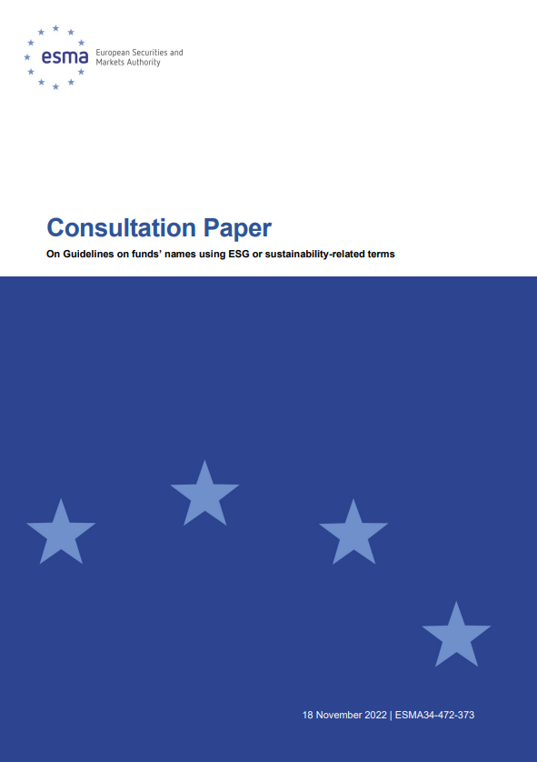
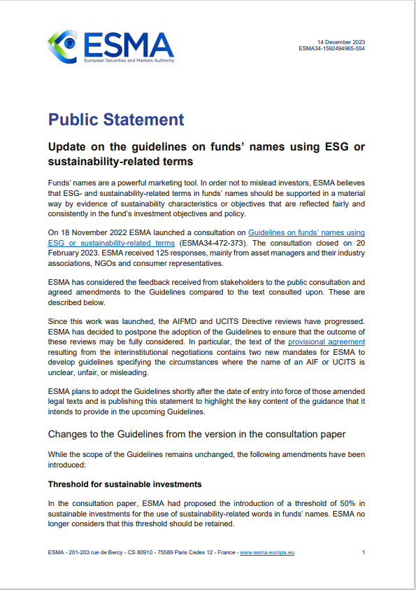
Eine Leitlinie für die Verwendung von ESG- & nachhaltigkeitsbezogenen Begriffen in Fondsnamen soll Greenwashing mit der Namensgebung verhindern
18. November 2022
14. Dezember 2023
Ende Q3 2024
Veröffentlichung der Konsultation zu einer Leitlinie für die Verwendung von ESG- und nachhaltigkeitsbezogenen Begriffen in Fondsnamen
ESMA veröffentlicht Erklärung zum Zeitplan und vorgeschlagenen Änderungen am Entwurf zur Leitlinie
Frühester erwarteter Anwendungszeitpunkt für neue Fonds (3 Monate
nach Veröffentlichung).
Link
Link
2022
2023
2024
2025
20. Februar 2023
14.05.2024
Ende Q1 2025
Ende der Konsultationsphase zum Entwurf
Veröffentlichung der finalen Leitlinien, nach Veröffentlichung der überarbeiteten AIFMD und OGAW
Frühester erwarteter Anwendungszeitpunkt für Bestandsfonds (6 Monate nach Anwendungszeit-
punkt für neue Fonds).
Ergänzung der prinzipienbasierten Leitlinien zu Fondsnamen aus dem Supervisory Briefing der ESMA
Einheitliche Mindeststandrads für die Verwendung von ESG- und nachhaltigkeits-bezogenen Fondsnamen in Abwesenheit von Mindestkriterien in der SFDR
Verhinderung von Greenwashing durch Fondsnamen (keine irreführenden Fondsnamen)
Scope
Ziel
Finanzprodukte
Begriffe
Alle UCITS und AIFs einschließlich EuSEFs, EuVECAs, ELTIFs und MMF
ESG (z.B. Klimawandel, Bio-diversität, Erneuerbare Energien), Nachhaltigkeit, nachhaltig, Transition/ Übergang, Impact

Slide 6
Die ESMA schlägt vier Kategorien mit unterschiedlichen Anforderungen an den Mindestschutz und die Anlagestrategie vor
“Fondsnamen solten nicht irreführend sein. Die Verwendung von ESG- und nachhaltigkeitsbezogenen Begroffen sollte sich in der Berücksichtigung von angemessenen Nachhaltigkeitsmerkmalen bzw. –zielen in den Anlagezielen und der Anlagepolitik des Fonds, sowie der Investitionsstrategie wiederspiegeln. ”
Neue Kategorie
 | Transition | ESG |  | Impact | Nachhaltigkeit
Mindestanteil | Grundvoraussetzung: 80% ausgerichtet auf ökologische + soziale Merkmale (Art.8) bzw. nachhaltiges Investitionsziel (Art.9)
Mindestschutz | CTB-Ausschlusskriterien | Social (S) & Governance (G) | Umwelt (E) / ESG | PAB-Ausschlusskriterien | PAB-Ausschlusskriterien
 |  | CTB-Kriterien | PAB-Kriterien
Weitere Anforderungen | Investitionen müssen einer Transitionsstrategie folgen, d.h. sich auf einem positiven, messbaren ökologischen oder sozialen Transformationspfad befinden | Investitionen müssen einer sozialen/Governance-Strategie folgen | Investitionen müssen einer Umweltstrategie (E) bzw. ESG-Strategie folgen | Investitionen müssen einer Impactstrategie folgen, d.h. eine positive, messbare ökologische oder soziale Wirkung haben | Bedeutender Anteil der Anlagen („invest meaningfully“) müssen einer SFDR Art. 2(17) folgen
?
Steigende Anforderungen

Slide 7
2
ESMA Konsultation zur Berücksichtigung von ESG-Faktoren in Bonitätsratings
Notes:
Herzlich Willkommen zu Quo Vadis CSDDD und der Frage Was nun?,
Ich freue mich, Ihnen mitteilen zu können, dass die Corporate Sustainability Due Diligence Directive, kurz CSDDD, von der Europäischen Kommission genehmigt wurde und derzeit zur Abstimmung im Europäischen Parlament liegt. Diese Richtlinie soll Unternehmen dazu verpflichten, ihre Auswirkungen auf die Umwelt und die Menschenrechte zu verbessern, sowohl innerhalb der EU als auch global.
Sobald die CSDDD offiziell angenommen wird, haben die Mitgliedstaaten zwei Jahre Zeit, um die Richtlinie in nationales Recht umzusetzen. Doch lassen Sie mich betonen, dass trotz der Erwartung, dass das Europäische Parlament die CSDDD billigt, der politische Prozess bisher „dynamisch bis unvorhersehbar“ war, und bis zur endgültigen Abstimmung nichts sicher ist.
Warum ist das wichtig? Nun, die Nichteinhaltung der CSDDD kann zu erheblichen Strafen führen. Daher ist es unerlässlich, dass Unternehmen bereits jetzt mit den Vorbereitungen zur Einhaltung der Gesetzgebung beginnen.
Eine weitere wichtige Überlegung ist, dass Unternehmen indirekt beeinflusst werden könnten, insbesondere durch Geschäftsbeziehungen zu Partnern, die von der Richtlinie betroffen sind. Es besteht die Möglichkeit, dass Unternehmen dazu verpflichtet sind, Beziehungen zu Partnern zu beenden, deren negative Umwelt- oder Menschenrechtsauswirkungen nicht gemindert werden können.
Es ist an der Zeit, sich auf diese bevorstehenden Veränderungen vorzubereiten und sicherzustellen, dass Ihr Unternehmen die notwendigen Schritte unternimmt, um die Anforderungen der CSDDD zu erfüllen
Im folgenden gehen wir daher einerseits auf die CSDDD und die ebenso aktuelle CSRD ein, wir schauen uns den Zeitstrahl mit der regulatorischen Entwicklung und dem an was da noch kommt. Wir gehen auf Fakten und Hintergründe ein und beleuchten einzelne Themen im Detail (dazu mehr von meinem Kollegen MH) – Abschliessen wollen wir mit der Frage des Vortragstitels “Was nun? – Was muss ich tun? Was soll ich tun? Viel Vergnugen
Die CSDDD wurde von der Europäischen Kommission genehmigt und befindet sich derzeit zur Genehmigung durch das Europäische Parlament. Nach der offiziellen Annahme haben die Mitgliedstaaten zwei Jahre Zeit, um die Richtlinie in nationales Recht umzusetzen. Es wird erwartet, dass die CSDDD vom Europäischen Parlament genehmigt wird, obwohl der politische Prozess bisher volatil war und bis zur endgültigen Abstimmung nichts sicher ist. Da die Nichteinhaltung jedoch zu erheblichen Strafen führen kann, sollten Unternehmen bereits jetzt mit den Vorbereitungen zur Einhaltung der Gesetzgebung beginnen. Insbesondere können Unternehmen aufgrund von Geschäftsbeziehungen zu Partnern, die von der Richtlinie betroffen sind, indirekt beeinflusst werden, da sie möglicherweise dazu verpflichtet sind, Beziehungen zu Partnern zu beenden, deren negative Umwelt- oder Menschenrechtsauswirkungen nicht gemindert werden können

Slide 8
Hintergrund des Konsultationspapiers der ESMA
Regulatorischer Rechtsrahmen
Sicherstellung der Qualitätsanforderungen
Ziel des Konsultationspapiers
Der Rechtsrahmen für EU-Ratingagenturen wurde mit der Einführung der Verordnung (EG) Nr. 1060/2009 (die CRA-Verordnung) geschaffen.
Um sicherzustellen, dass die Methoden der Bonitätsratings die geforderten Qualitätsanforderungen der CRA-Verordnung erfüllen, umfasst der Rechtsrahmen den Delegierten Rechtsakt (EU) Nr. 447/2012:
detailliertere Angaben darüber, wie Ratingagenturen nachweisen können, dass ihre Ratingmethode solide, systematisch und kontinuierlich angewandt wird und einer Validierung unterliegt.
Die Europäische Kommission fordert ESMA im Juni 2023 auf, einen Technical Advice zur Berücksichtigung von ESG-Faktoren in Ratings zu erarbeiten.
Konsultation enthält:
Anpassung der CRA-Verordnung sowie der Delegierten Verordnung (EU) 447/2012
Ziel ist eine bessere Einbeziehung von ESG-Faktoren in die Methoden und den Ratingprozess sowie die weitere Offenlegung gegenüber der Öffentlichkeit zu gewährleisten
Transparenz in Bezug auf die Berücksichtigung von ESG-Faktoren und ihre systematischere Einbeziehung in den Ratingprozess zu verbessern
Die Verordnung enthält detaillierte Anforderungen:
Schutz vor Interessenkonflikten
Gewährleistung hoher Qualität der Methoden
Schaffung von Transparenz für Investor:innen und den Markt
Annex I der CRA-Verordnung enthält Anforderungen an die Offenlegung der Methoden des Bonitätsratings von Ratingagenturen fest

Slide 9
Vorschläge der ESMA zur Integration von ESG-Faktoren in Bonitätsratings
Ausgangslage
Die ESMA ist der Ansicht, dass die CRA-Verordnung und der dazugehörige Rechtsrahmen festlegt, dass Ratingagenturen ESG-Faktoren in ihre Methoden einbeziehen sollten, sofern sie relevant sind, und auch ESG-Faktoren in Pressemitteilungen zu Ratings offenlegen sollten, sofern sie berücksichtigt werden. Die ESMA ist jedoch der Ansicht, dass der Rechtsrahmen überarbeitet werden muss, damit eine einheitliche Anwendung durch alle Ratingagenturen gewährleistet ist.
Die vorgeschlagenen impliziten und expliziten Anforderungen am Delegierten Rechtsakt und Annex I der CRA-Verordnung binden die ESG-Faktoren ausdrücklich in den regulatorischen Rahmen ein.
Vorschläge der ESMA
Die ESMA schlägt vor, in dem Delegierten Rechtsakt an verschiedenen Stellen explizit auf ESG-Faktoren zu referenzieren. Damit soll sichergestellt werden, dass ESG-Faktoren systematisch und konsequent in den Ratings und den Ratingausblicken berücksichtigt werden und dies auch entsprechend transparent gemacht wird.
Die ESMA schlägt weiter vor, den Anhang I der CRA-Verordnung an verschiedenen Stellen gezielt um Referenzierungen auf ESG-Faktoren zu ergänzen.
Next Steps
  Frist der Konsultation: 21. Juni 2024
  Übermittlung der Ergebnisse der technischen Beratung an die Europäische Kommission bis Ende Dezember 2024

Slide 10
Vorschläge der ESMA zur Integration von ESG-Faktoren in die Delegierte Verordnung
Explizite Referenzierung auf ESG-Faktoren in Art 4 Abs. 2 DelVO
Weitere Änderungsvorschläge mit impliziter Referenzierung auf ESG-Faktoren
Art. 4 Abs. 2 DelVo verlangt von den Ratingagenturen ein Verzeichnis mit Erläuterungen zu den quantitativen und den qualitativen Faktoren, mit Angaben zu den Schlüsselvariablen, Datenquellen, Annahmen und den Methoden.
Zukünftig soll explizit angegeben werden, welche der Faktoren als Environmental-, Social- und / oder Governance-Faktorn indetifiziert wurden, und welche Prozesse eingerichtet wurden, damit diese entsprechend ifentifiziert wurden.
Damit soll explizit hervorgehoben werden, welche Rolle die ESG-Faktoren für die Rating und dessen Erstellung sowie für den Ratingausblick bedeuten.
Neben der expliziten Referenzierung auf ESG-Faktoren schlägt die ESMA gezieite Klarstellungen und Schärfungen in einzelnen Vorschriften der DelVO vor, um sicherzustellen, dass die den Ratings und Ratingausblicken zugrundeliegenden Methoden systematisch und konsistent zur Anwendung kommen.
Mit diesen zusätzlichen Änderungen soll dann implizit sichergestellt werden, dass ESG-Faktoren ebenfalls systematisch und konsequent in den Methoden berücksichtigt werden.

Slide 11
Vorschläge der ESMA zur Integration von ESG-Faktoren in die CRA-Verordnung
Gezielte Ergänzungen in einzelnen Abschnitten / Randziffern in Anhang I der CRA-Verordnung.
Anhang I der CRA-Verordnung enthält Regelungen, mit denen die Unabhängigkeit von Ratings und Ratingverfahren sichergestellt werden soll sowie Interessenskonflikte vermieden werden sollen. Dies soll primär durch Transparenzanforderungen erfolgen.
Die ESMA schlägt Folgendes vor:
  Explizite Referenzierung auf ESG: In Pressemitteilungen oder Berichten über die Ankündigung von Ratings und / oder Ratingausblicken ist darzulegen, inwieweit ESG-Faktoren berücksichtigt wurden und wie diese das Ratingurteil und / oder den Ratingausblick beeinflussen.
  Implizite Referenzierung auf ESG: Ratingagenturen müssen über eine unabhängige Funktion zur Validierung der Methoden, der Modelle und der zugrundeliegenden Annahmen verfügen. Ratingagenturen müssen den Validierungsprozess offenlegen. Damit will die ESMA sicherstellen, dass ESG-Faktoren mit in den Validierungsprozess einfließen.

Slide 12
EY | Building a better working world
Mit unserer Arbeit setzen wir uns für eine besser funktionierende Welt ein. Wir helfen unseren Kunden, Mitarbeitenden und der Gesellschaft, langfristige Werte
zu schaffen und das Vertrauen in die Kapitalmärkte
zu stärken.
In mehr als 150 Ländern unterstützen wir unsere Kunden, verantwortungsvoll zu wachsen und den digitalen Wandel zu gestalten. Dabei setzen wir auf Diversität im Team sowie Daten und modernste Technologien in unseren Dienstleistungen.
Ob Assurance, Tax & Law, Strategy and Transactions oder Consulting: Unsere Teams stellen bessere Fragen, um neue und bessere Antworten auf die komplexen Herausforderungen unserer Zeit geben zu können.
„EY“ und „wir“ beziehen sich in dieser Publikation auf die EY Consulting GmbH. Jedes EYG-Mitgliedsunternehmen ist rechtlich selbstständig und unabhängig. Ernst & Young Global Limited ist eine Gesellschaft mit beschränkter Haftung nach englischem Recht und erbringt keine Leistungen für Mandanten. Informationen darüber, wie EY personenbezogene Daten sammelt und verwendet, sowie eine Beschreibung der Rechte, die Einzelpersonen gemäß der Datenschutzgesetzgebung haben, sind über ey.com/privacy verfügbar. Weitere Informationen zu unserer Organisation finden Sie unter ey.com.
In Deutschland finden Sie uns an 20 Standorten.
© 2024 EY Consulting GmbH
All Rights Reserved.
ABC JJMM-123
ED None
Diese Präsentation ist lediglich als allgemeine, unverbindliche Information gedacht und kann daher nicht als Ersatz für eine detaillierte Recherche oder eine fachkundige Beratung oder Auskunft dienen. Es besteht kein Anspruch auf sachliche Richtigkeit, Vollständigkeit und/oder Aktualität. Jegliche Haftung seitens der EY Consulting GmbH und/oder anderer Mitgliedsunternehmen der globalen EY-Organisation wird ausgeschlossen.
ey.com/de

